Slide 1
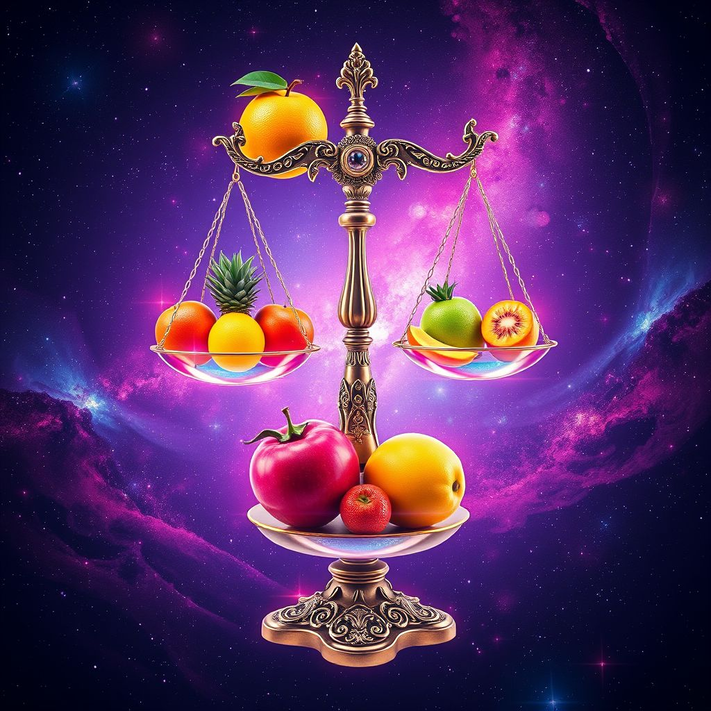
Введение в 6 основных диетарных режимов PHS-системы питания
Представление темы, объединяющей диетологию и индивидуальность человека
Акцент на уникальности каждого человека в подходах к питанию
Значимость PHS-системы как инновационного метода.
Начинается наше знакомство с основами PHS-системы питания, которая предлагает уникальный взгляд на диетологию, учитывая неповторимость каждого человека. Отходя от общих рекомендаций, этот подход подчеркивает значимость индивидуальных особенностей в выборе правильного режима питания

Slide 2
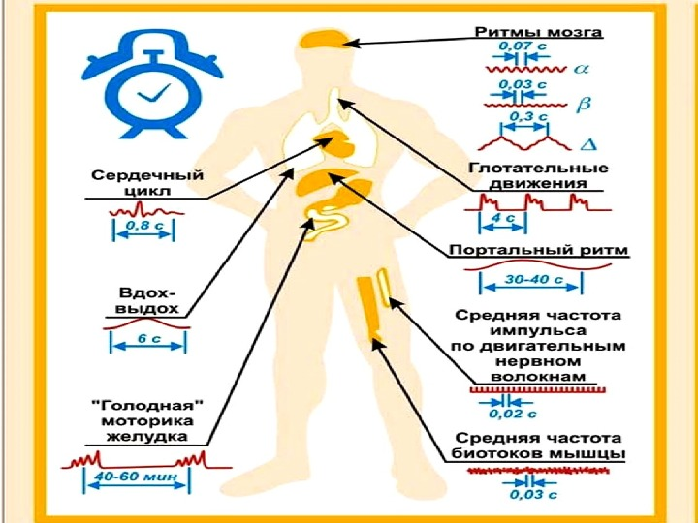
Основы PHS-системы питания: индивидуальный подход к здоровью
PHS-система питания построена на принципе индивидуальности, что позволяет максимально точно удовлетворять потребности организма.
В основе лежит понимание того, что у каждого человека есть свои биоритмы и генетические особенности, влияющие на усвоение питательных веществ и реакцию на различные продукты. Такой подход отходит от универсальных рекомендаций и предполагает персонализированный выбор рациона.
На схеме мы видим человека, окруженного ключевыми факторами — биоритмы, генетику и другие индивидуальные особенности. Это символизирует то, что питание в рамках PHS строится с учетом комплексного анализа организма, учитывающего время суток, метаболизм и уникальные параметры здоровья. Таким образом, PHS помогает достичь не просто питания, а полноценного оздоровления и улучшения качества жизни.

Slide 3
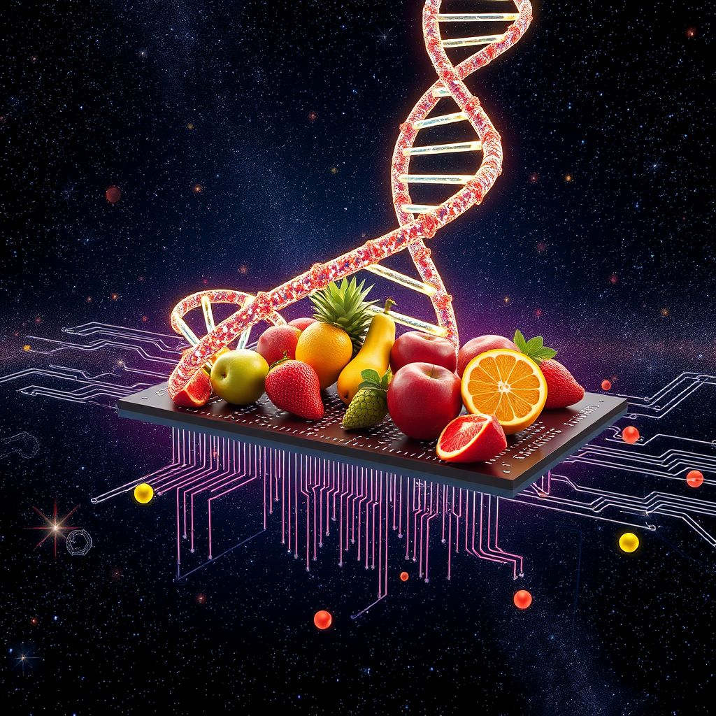
Каждый из нас — это уникальное сочетание характеристик и особенностей, которые определяют наши энергетические потребности и способы обработки информации в организме.
Различают, например, энергетические типы, которым нужны более насыщенные и быстрые источники энергии, и аналитические типы, предпочитающие более сбалансированное или специализированное питание.
Именно понимание этих уникальных параметров позволяет подобрать подходящий режим питания, максимально раскрывающий потенциал и здоровье человека.
Неправильный выбор рационов часто приводит к ухудшению самочувствия, сниженному уровню энергии и даже проблемам с метаболизмом. Это помогает наглядно увидеть важность персонализации в питании и подкрепляет идею о том, что универсальные рекомендации не работают для всех.
Такой научный и системный взгляд позволяет сделать питание эффективным и естественным для каждого.

Slide 4
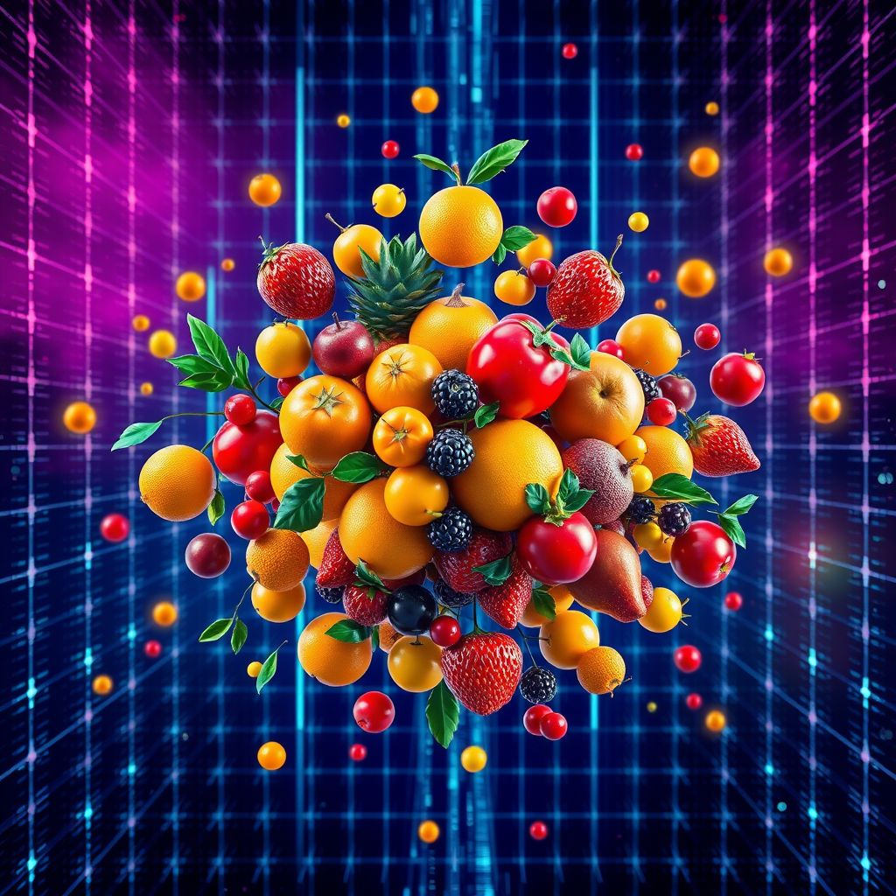
Шесть ключевых диетарных режимов в системе PHS
В основе системы PHS лежит идея индивидуального подхода к питанию, что реализуется через шесть различных диетарных режимов.
Каждый из них рассчитан на специфические потребности организма и учитывает уникальные биоритмы и цели человека. Например, интервальное голодание помогает оптимизировать обмен веществ, а режим питания по биоритмам синхронизирует прием пищи с внутренними ритмами организма для максимальной эффективности усвоения.
Этот многоуровневый подход дает возможность подобрать оптимальный режим для улучшения здоровья, снижения веса или набора массы, учитывая при этом индивидуальные особенности.

Slide 5

Режим 1: Охотник
Это самая примитивная система пищеварения, которой нужна простая пища. Это диета охотников. Представьте, себе дикого человека - как он мог питаться? Бежит по лесу, нашел ягодку - съел, бежит дальше - поймал рыбку - съел, бежит дальше - нашел грибочек - съел. Или ему повезло, то он в одном месте нашел и ягодку, и грибочек, и рыбку.
Тут принцип - 1 продукт за 1 раз. Не смешивать и не соединять продукты, т.е. это раздельное питание, когда желудку нужно дать некоторое время, перед тем как в него поступит новый продукт (обнаружил, принюхался, съел, побежал дальше).
Особенности: Этот цвет называют "Охотником" — у вас активный, импульсивный аппетит, который требует быстрого удовлетворения. Вы не любите долго ждать, когда проголодались, и предпочитаете простую, сытную еду, которая даёт мгновенную энергию.

Slide 6
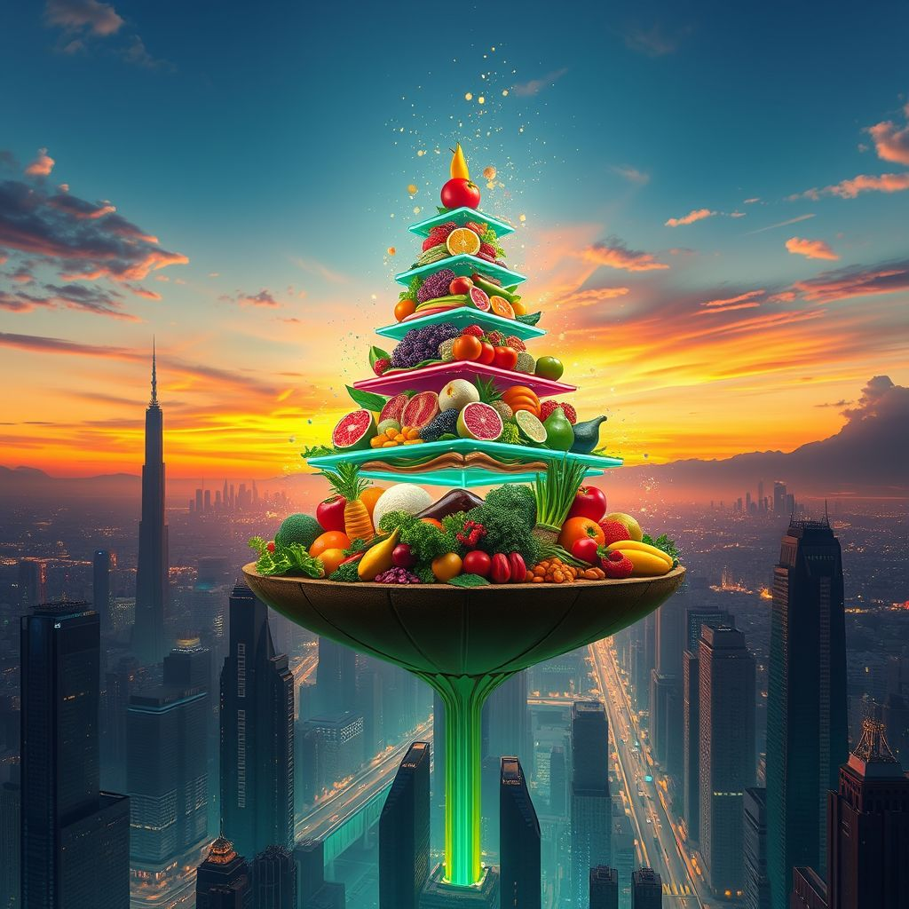
Как вам питаться правильно?
Ешьте быстро, но осознанно – не растягивайте прием пищи, но и не глотайте кусками.
Выбирайте простые блюда – моно-питание (один основной продукт), сэндвичи, фрукты, орехи.
Слушайте первый импульс голода – если хочется есть, не откладывайте.
Избегайте долгих застолий – они вас утомляют.
Не заставляйте себя есть "по расписанию", если нет настоящего голода.
Идеальные продукты: Белковая пища (мясо, рыба, яйца), Насыщенные жиры (авокадо, орехи), Фрукты и овощи, которые можно есть "на ходу"
Ваш девиз: "Ем, когда голоден. Останавливаюсь, когда сыт.«
Интересный факт: Люди с 1-м цветом питания часто лучше всего переваривают мясо – возможно, это генетическая память древних охотников!

Slide 7
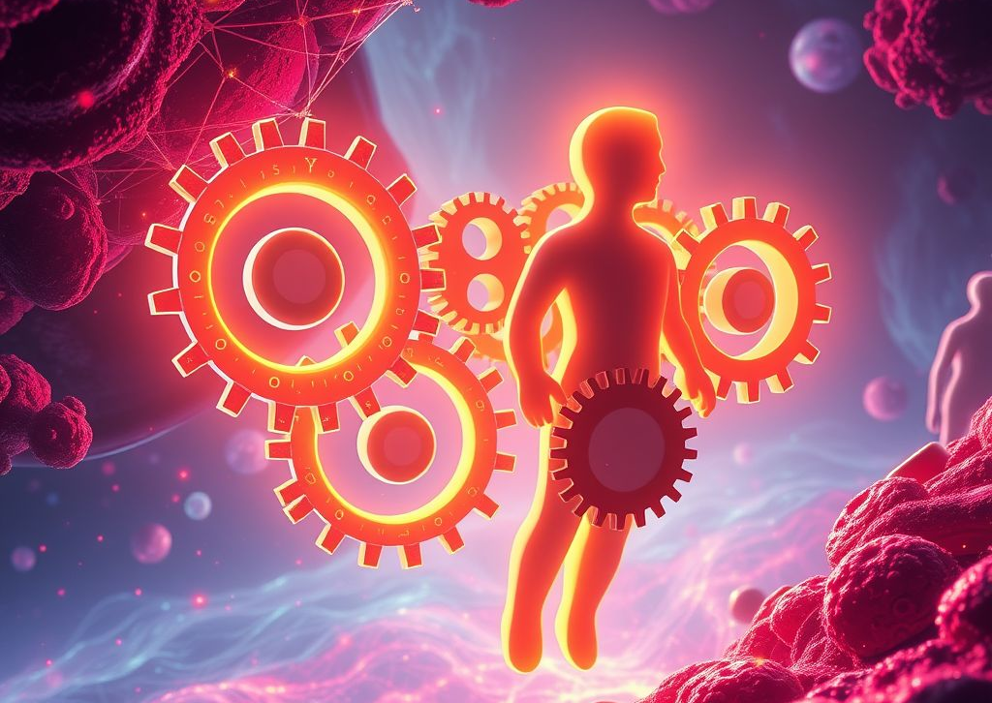
Режим 2: Собиратель
Это ригидная система питания, очень избирательная, ограниченная диета, ориентированная на то, что вкусно человеку. Подбирается только самим челом, ни в коем случае никакими другими людьми. Это могут быть почти одни и те же продукты каждый день... Так вы впервые сможете почувствовать прочную связь со своим телом, понять его. Опираясь на собственные вкусовые ощущения, вы должны индивидуально составлять свое питание и следовать ему.
Разнообразие – не полезно! Разнообразие в данном случае будет играть только во вред. Вы без проблем можете питаться одним и тем же на протяжении нескольких дней. Вашим компасом будут ваши внутренние ощущения – если вы чувствуете, что вам вкусно есть что-то, то нет нужды переключаться на другую пищу.
Особенности: Вы - гурман от природы, для которого еда становится медленным, осознанным ритуалом. Вам важно чувствовать оттенки вкуса, текстуру и аромат каждого продукта. В отличие от "Охотника" (1-й цвет), вы не торопитесь — вам нужно насладиться процессом.

Slide 8

Как вам питаться правильно?
Ешьте медленно, тщательно пережёвывая (20–30 жеваний на один укус).
Создавайте приятную атмосферу — тихая музыка, красивая сервировка, отсутствие спешки.
Экспериментируйте с сочетаниями — вы чувствуете, как продукты дополняют друг друга.
Не ешьте в стрессе или на ходу — это нарушает ваше пищеварение.
Избегайте безвкусной, переработанной еды — она вас разочаровывает.
Идеальные продукты: Сложные вкусы (сыры, томлёные блюда, ферментированные продукты), Натуральные сладости (мёд, сухофрукты, ягоды), Свежие травы и специи — вы чувствуете каждую ноту
Ваш девиз: "Еда — это искусство. Я — её ценитель."
Интересный факт: Люди со 2-м цветом питания часто прекрасно готовят, потому что тонко чувствуют баланс вкусов. Возможно, в вас спит шеф-повар?

Slide 9
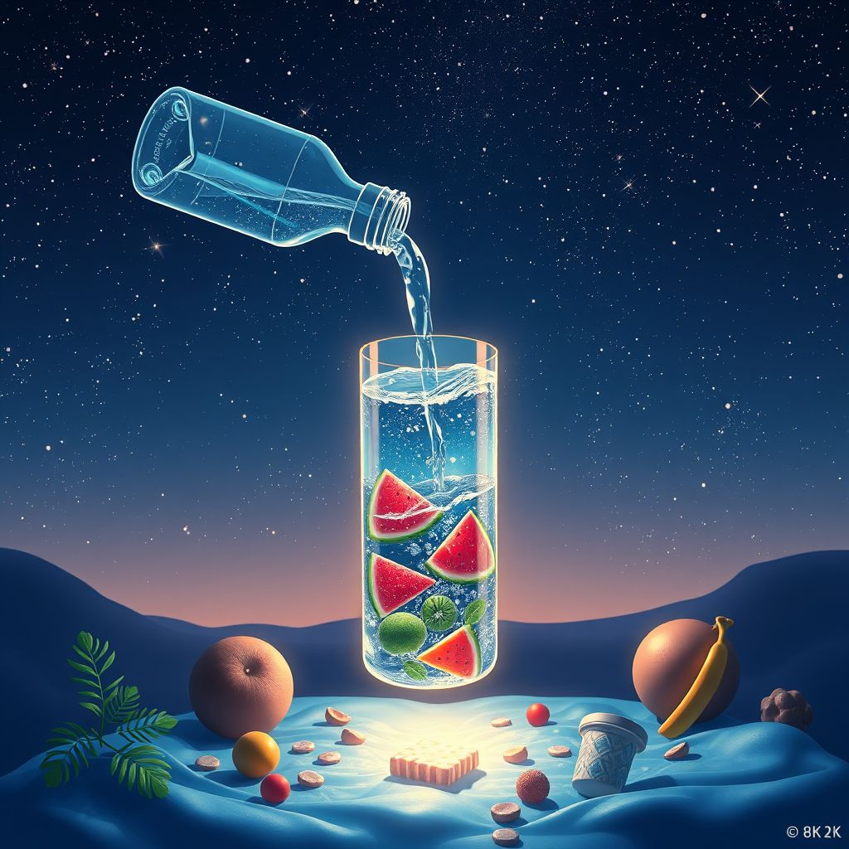
Режим 3: Обработчик
Этот тип пищеварения чувствителен к манипуляциям с температурой и c едой. В эволюционном смысле этот диетарный режим олицетворяет зарождение кулинарного искусства и использование энергии для приготовления продуктов: люди изобрели кухню и возможности для разогрева и охлаждения пищи.
Таким телам может не нравиться пресная или просто скучная пища - нужно разнообразие. Вы любите соусы и подливки, не любите есть «всухомятку».
Тема этой системы пищеварения «жажда» и «жидкости» - вы любите нечто сочное.
Жажда — это не только жидкости, это ещё и мощное желание. Ты это точно хочешь? Ты точно хочешь сейчас есть? Ты именно это хочешь съесть? Иногда за нужной вкусняшкой, можно и полгорода проехать. Скушать небольшой кусочек и насытиться. Тут речь идет и о жидкости, но, прежде всего, о том, как индивидуальный кишечный тракт оптимально может переваривать пищу (поскольку жидкость всегда имеет общее с температурой). Запивать еду этому типу - тоже хорошо.
Некоторые обработчики нуждаются в холодном, а некоторые - в горячем питании.
Особенности: Вы — настоящий алхимик питания! Ваше тело создано для экспериментов, адаптации и переработки самых разных видов пищи. В отличие от "Охотника" (1-й цвет) и "Собирателя" (2-й цвет), вы не имеете жёстких пищевых предписаний — ваша сила в гибкости и трансформации еды в энергию.

Slide 10
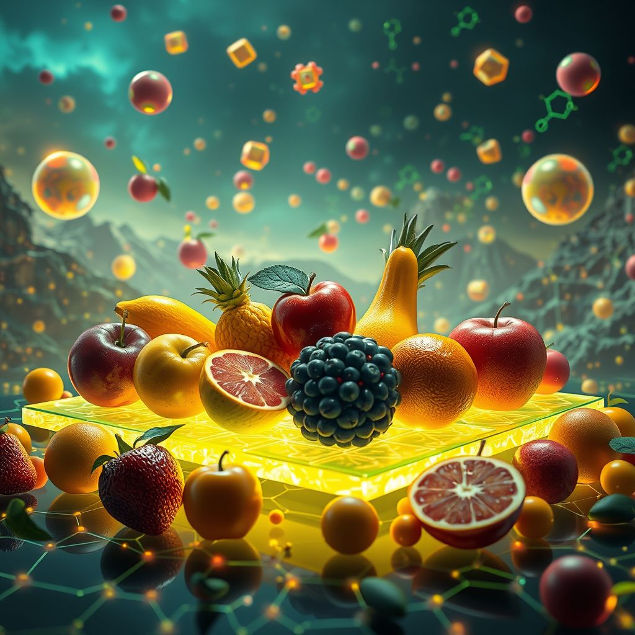
Как вам питаться правильно?
Меняйте рацион — монотонность для вас вредна.
Пробуйте новые системы питания (кето, веганство, интервальное голодание), но не зацикливайтесь.
Следите за реакцией тела — ваша пищевая интуиция требует осознанности.
Не привязывайтесь к "идеальным" диетам — они работают на вас временно. Избегайте пищевого автоматизма — ешьте осознанно, а не по привычке.
Идеальные продукты: Ферментированная еда (кимчи, квашеная капуста, комбуча), Блюда-трансформеры (рагу, смузи, wok-станции), Больше жидкости — ваше тело любит "промывку"
Ваш девиз: "Моё тело — лаборатория. Каждый приём пищи — эксперимент."
Интересный факт: Именно у людей с 3-м цветом питания чаще всего меняется пищевая непереносимость в течение жизни — то, что не усваивалось вчера, может стать топливом завтра!

Slide 11
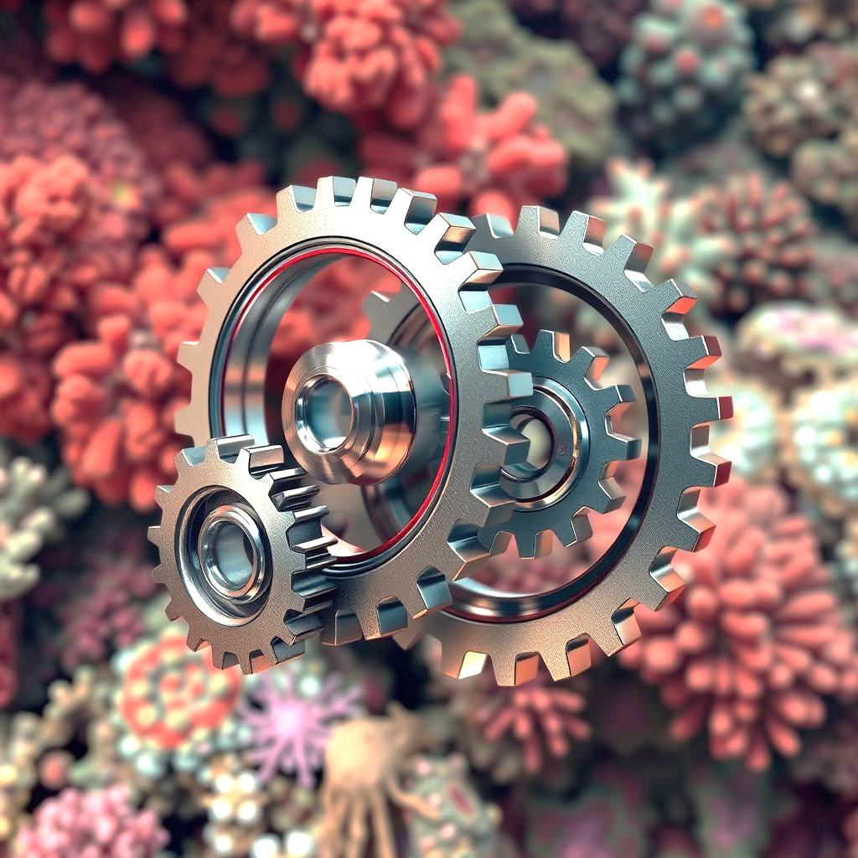
Режим 4: Прикосновение
Тут имеем дело с социальным окружением, обстановкой вокруг, которая либо стимулирует, либо оставляет вас в покое в процессе еды.
Возникновение этой системы описывает время, когда уже развились племенные структуры, стал обычным совместный прием пищи, появились обычаи и традиции с этим связанные. И сейчас есть семьи, где не принято разговаривать за столом, а есть другие, в которых за ужином шумно обсуждают новости прошедшего дня.
Речь идет не столько о звуках и их громкости, сколько о поведении людей. Можно сказать, что атмосфера за столом “прикасается” к вашей нервной системе, а та, в свою очередь, стимулирует пищеварение.
Здесь прием пищи должен осуществляться в спокойной обстановке или в оживленной (что-то типа как в макдональдсе обычно, чтобы все вокруг вертелось и вращалось).
Особенности: Вы - тактильный едок, для которого процесс питания начинается с физического контакта с пищей. Вам важно чувствовать текстуру, температуру и форму еды руками или губами. В отличие от других цветов, вы буквально "познаёте мир через прикосновение" даже в питании.

Slide 12
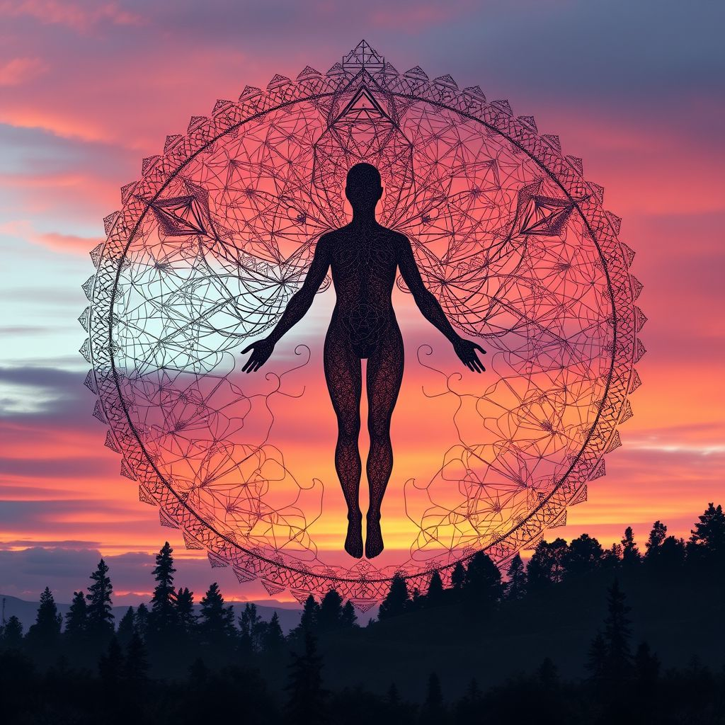
Как вам питаться правильно?
Ешьте руками — это ваша природная стратегия (фрукты, роллы, хлеб).
Обращайте внимание на температуру — слишком горячее/холодное нарушает ваш комфорт.
Выбирайте разнообразные текстуры — хрустящее + мягкое, гладкое + зернистое.
Избегайте безликой кашеобразной еды — она вас разочаровывает.
Не ешьте в спешке — вам нужно время на тактильное исследование.
Идеальные продукты: Ягоды/виноград (удобно брать пальцами), сэндвичи, роллы, (идеальный тактильный опыт), Хлеб с разной корочкой, Шоколад с добавками (орехи, хрустящие шарики)
Ваш девиз: "Я чувствую вкус кожей прежде, чем языком."
Интересный факт: Дети с 4-м цветом питания часто отказываются от ложек и инстинктивно тянутся к еде руками — это не баловство, а их природный способ познания!

Slide 13
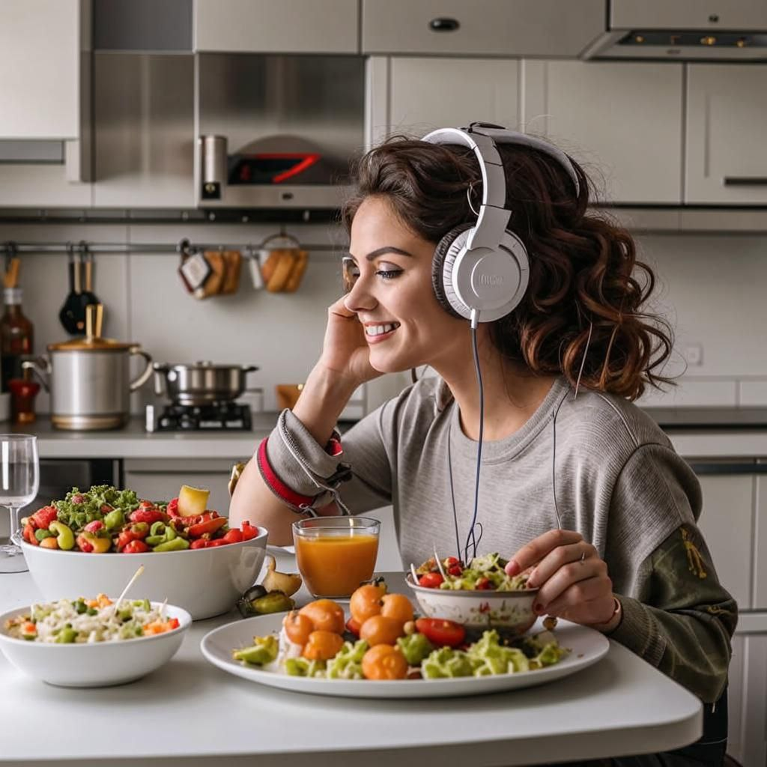
Режим 5: Слушатель
ЗВУК - чувствительность к звукам. Сам процесс питания отходит на второй план - здесь важны акустически воспринимаемые частоты окружающей среды, влияющие на личное здоровье.
Это питание при условии наличия в среде высоких звуковых вибраций или питание в абсолютной тишине или при наличии низких звуковых вибраций.
Особенности: Вы - гурман звуков! Для вас процесс питания — это акустический опыт, где важна не только еда, но и звуковая атмосфера.
Ваше пищеварение буквально зависит от того, что вы слышите во время еды. Фоновые шумы, музыка и даже звук пережёвывания пищи влияют на ваше усвоение питательных веществ.

Slide 14
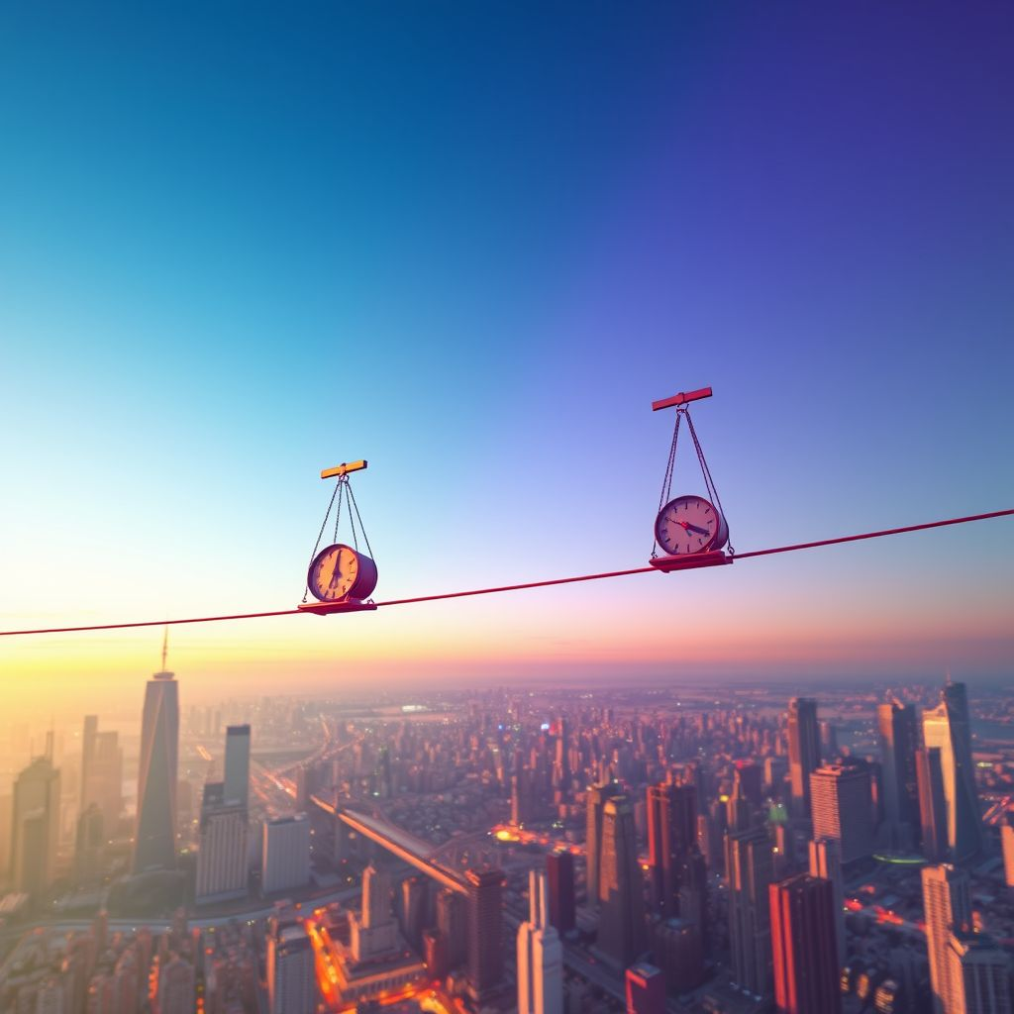
Как вам питаться правильно?
Создавайте гармоничное звуковое пространство — тихая музыка, природные звуки (шум воды, пение птиц).
Обращайте внимание на "звук еды" — хруст, сочность, текстура (это часть вашего удовольствия).
Ешьте в тишине, если нужно сосредоточиться на пище — без фонового ТВ или громких разговоров.
Избегайте резких, неприятных звуков (скрежет, громкие крики) — они блокируют пищеварение.
Не совмещайте еду с агрессивной музыкой или новостями — это создаёт дисгармонию.
Идеальные продукты: Хрустящие (яблоки, огурцы, крекеры) — приятный звук усиливает насыщение. Ароматные супы (шум лёгкого помешивания успокаивает). Напитки со "звуковым сопровождением" (шипучая вода, чай с бульканьем).
Ваш девиз: "Сначала я слышу еду, потом пробую её."
Интересный факт: Люди с 5-м цветом питания часто:
• Замечают, как звучит их еда (например, раздражает чавканье или, наоборот, нравится хруст).
• Лучше переваривают пищу под определённые мелодии (классика, эмбиент).

Slide 15

Режим 6: Наблюдатель
Это чувствительность к СВЕТУ. Здесь различаем дневной и ночной диетарный режим. Или нужно, чтобы на еду падал солнечный свет (ультрафиолет) и питаться в течении светового дня. Или питание при непрямом солнечном свете (без направленного ультрафиолета, только тогда мозг будет правильно функционировать). На голодный желудок, таким людям, спать ложиться плохо (что не означает, что надо много есть на ночь).
Особенности: Вы — настоящий алхимик света! Для вас пища — это не просто калории, а источник энергии и информации. Ваше тело настроено на тонкое восприятие качества продуктов, их "светимости" и жизненной силы. В отличие от других цветов, вы питаетесь не столько веществом, сколько энергией, которую несёт еда.

Slide 16

Как вам питаться правильно?
Выбирайте "живые" продукты — свежие, сезонные, выращенные в естественных условиях.
Ешьте при естественном освещении — солнечный свет усиливает усвоение питательных веществ.
Обращайте внимание на цвет пищи — яркие, насыщенные оттенки (зелёные, красные, жёлтые) особенно полезны для вас.
Избегайте "мёртвой" еды — консервы, долго хранившиеся продукты, пища с искусственными добавками.
Не ешьте в темноте или при искусственном холодном свете — это снижает ваше пищеварение.
Идеальные продукты: Зелень и ростки (максимум жизненной силы), Ягоды и фрукты (особенно солнечных оттенков), Продукты, выращенные под открытым небом (а не в теплицах), Структурированная вода (талая, родниковая)
Ваш девиз: "Я питаюсь светом, заключённым в пище.
Интересный факт: Люди с 6-м цветом питания часто инстинктивно поворачивают еду к свету перед тем, как съесть — это их способ "зарядиться" от пищи.

Slide 17
Итоги: Индивидуальный подход к выбору диеты PHS
Разные диетарные режимы PHS соответствуют разным типам человека
Понимание своей уникальности помогает оптимизировать питание
Индивидуальный подход повышает эффективность и пользу диеты
Основная цель — здоровый и персонализированный образ жизни

Slide 18
На этом этапе важно подчеркнуть, что универсальных рекомендаций по питанию не существует: каждый человек уникален, и его биологические особенности диктуют свои правила.
Диетарные режимы PHS демонстрируют, как можно подобрать питание, соответствующее именно вашему типу, не только улучшить общее самочувствие, но и повысить уровень энергии, укрепить здоровье и предотвратить многие хронические заболевания. Таким образом, персонализированное питание — это фундаментальный шаг к долгосрочному здоровью и балансу.
Сейчас самое время задать себе важный вопрос: готовы ли вы открыть питание, созданное именно для вас? Полученные знания о PHS-системе — это ключ к пониманию того, какой диетарный режим будет максимально эффективен и комфортен именно для вашего организма.
Не откладывайте; начните свой путь к оптимальному здоровью и благополучию прямо сейчас! Ведь именно личная осознанность — первый шаг к трансформации образа жизни и долгой, полноценной жизни.

Slide 19
Практические рекомендации по успешному внедрению PHS-диет
Для достижения стабильных и устойчивых результатов в практике PHS-диет крайне важно не просто выбрать определённый режим питания, но и последовательно его внедрять.
Ведение дневника питания помогает осознанно отслеживать, какие продукты и сочетания наиболее подходят именно вам, а также выявлять реакции организма на различные изменения. Это инструмент самоконтроля и анализа, который служит основой для дальнейших корректировок.
Регулярный мониторинг физического и эмоционального состояния играет значимую роль в адаптации диеты.
Периодически фиксируйте ваши ощущения — уровень энергии, настроение, качество сна и пищеварения. Эти данные позволят вовремя подкорректировать рацион и избежать возможного дискомфорта или дефицитов.
Таким образом, комплексный подход к внедрению PHS-диет обеспечивает устойчивое и комфортное достижение поставленных целей.
ВНИМАНИЕ! Важна предварительная консультация с врачем!

Slide 20
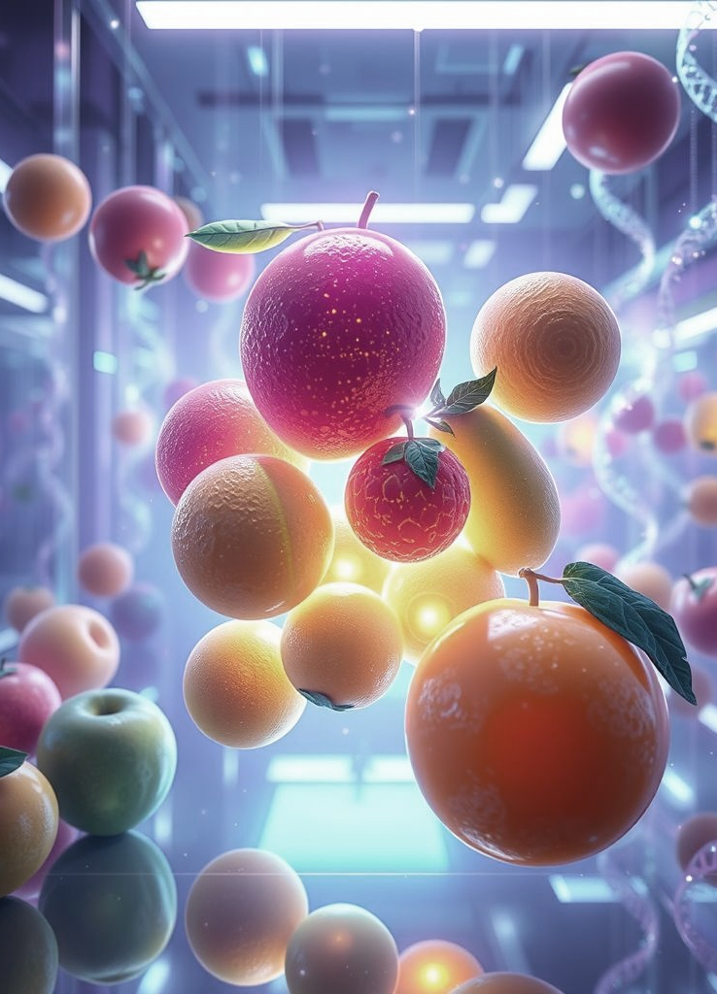


КОНТАКТЫ ДЛЯ КОНСУЛЬТАЦИИ

